Slide 1
Introducere in HTML si CSS
Adrian Adiaconitei

Slide 2
Recapitulare
Care sunt principalele componente ale HTML pentru descrierea continutului unei pagini web? Scrieti aceasta structura HTML.

Slide 3
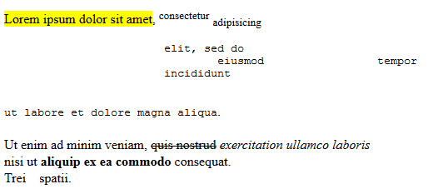
Recapitulare
2. Sa se scrie codul HTML :

Slide 4
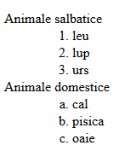
Recapitulare
3. Sa se scrie codul HTML :

Slide 5
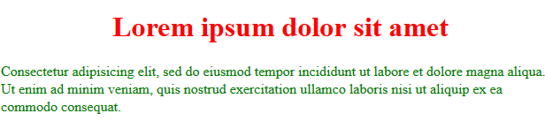
Recapitulare
4. Sa se scrie stilurile inline pentru a obtine:

Slide 6
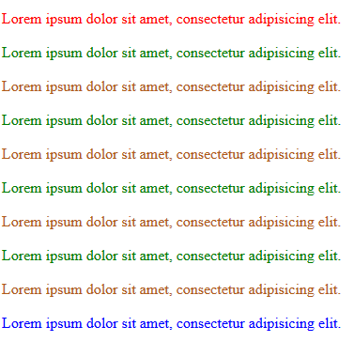
Recapitulare
5. Sa se scrie stilurile
embedded pentru a obtine:
Obs.: Numarul de paragrafe
poate varia
Penturu generarea culorilor puteti
folosi: http://hslpicker.com/

Slide 7
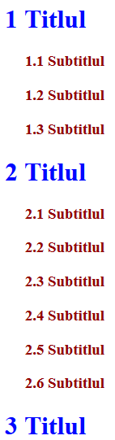
Recapitulare
6. Sa se scrie stilurile
embedded pentru a obtine:
Obs.: Numaratoarea trebuie generata automat
Pentru generarea culorilor puteti
folosi: http://hslpicker.com/

Slide 8

Recapitulare
7. Sa se scrie stilurile intr-un fisier extern 07.css pentru a obtine urmatorul meniu nav > ul >li >a:
Pentru fonturi puteti folosi : https://fonts.google.com/

Slide 9
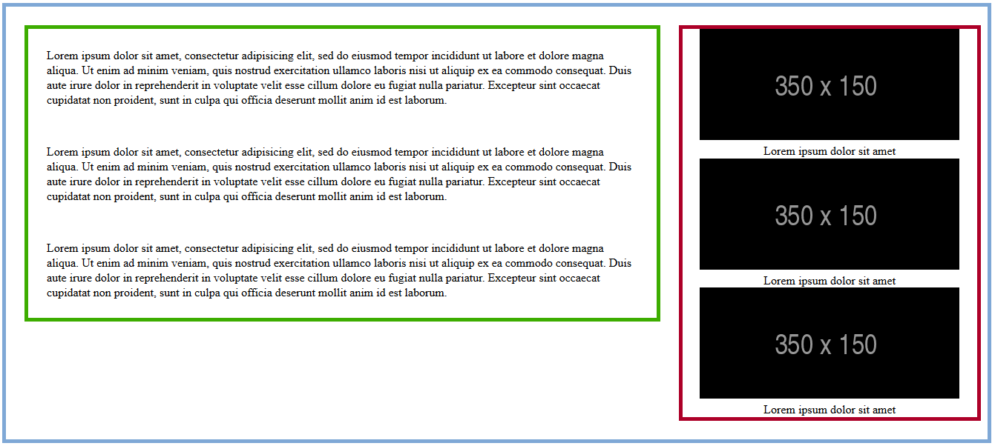
Recapitulare
8. Sa se scrie stilurile intr-un fisier extern 08.css pentru a obtine urmatorul chenar, section cu div > p div > img :

Slide 10
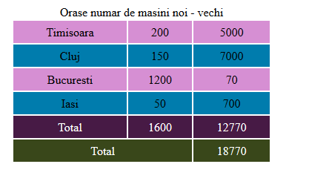
Recapitulare
9. Sa se scrie stilurile intr-un fisier extern 09.css pentru a obtine urmatorul tabel:

